Slide 1
Diody Półprzewodnikowe
Autor: Ksawery Zelek 5TI

Slide 2
Co to są diody półprzewodnikowe?

Slide 3
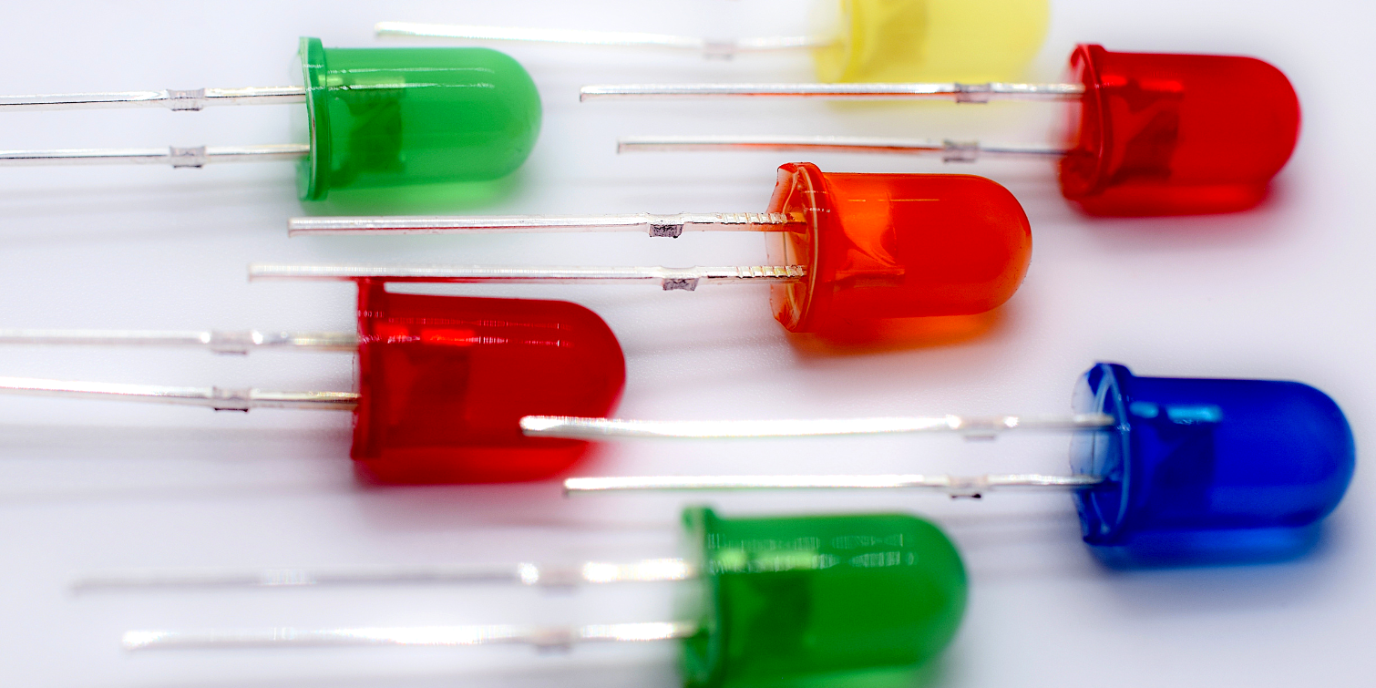
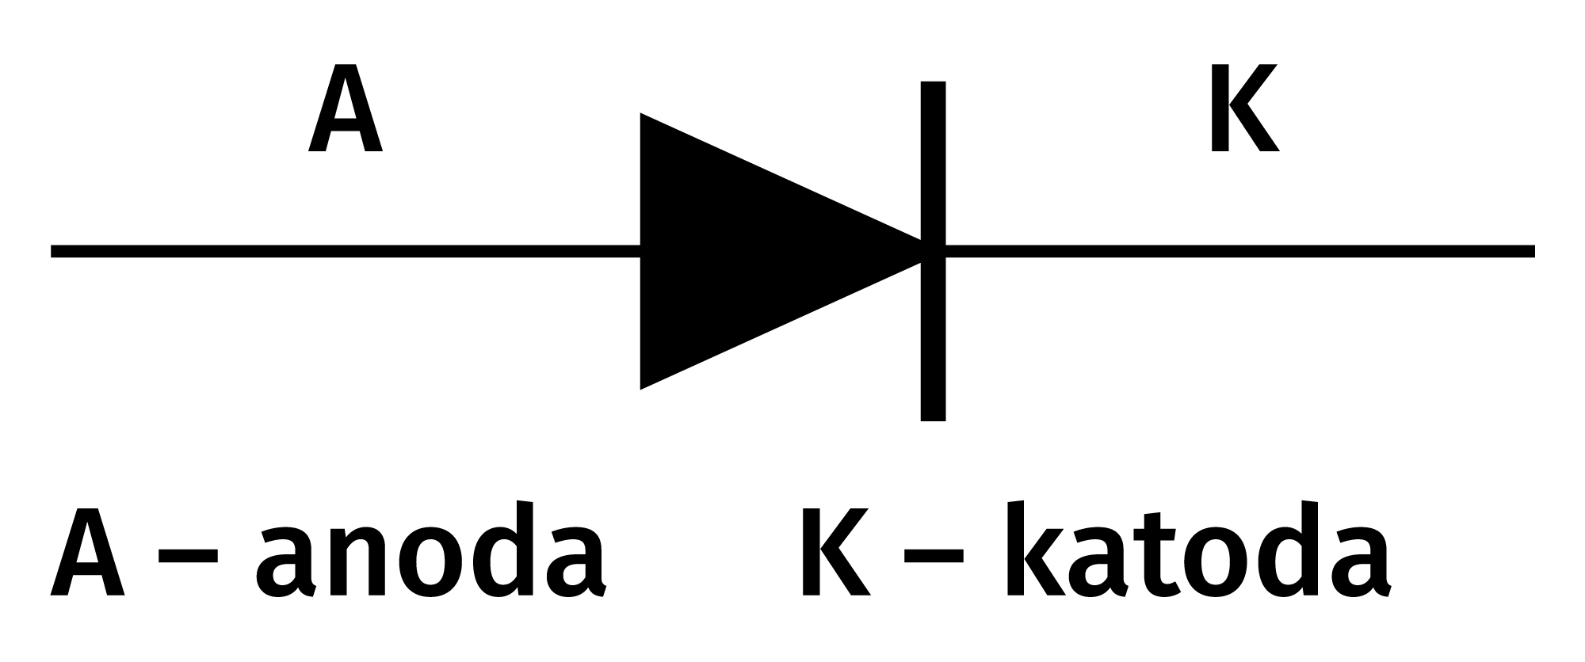
Co to są diody półprzewodnikowe?
Dioda to podzespół elektroniczny, który umożliwia przepływ prądu elektrycznego jedynie w jednym kierunku, korzystając z dwóch końcówek – anody i katody.

Slide 4
Co to anoda i katoda?
Anoda - to elektroda, przez którą prąd wpływa do urządzenia lub komponentu elektronicznego. Zwykle posiada dodatnie napięcie w stosunku do katody i jest miejscem, gdzie zachodzą procesy utleniania.
Katoda - to elektroda, przez którą prąd wypływa z urządzenia lub komponentu. Zwykle ma ujemne napięcie w porównaniu do anody i jest miejscem, gdzie zachodzą procesy redukcji.

Slide 5
Zasada działania diody

Slide 6
Zasada działania
Dioda to półprzewodnikowy komponent, który w zasadzie funkcjonuje jak przełącznik, pozwalając na przepływ prądu w jednym kierunku. Umożliwia swobodny przepływ prądu w jednym kierunku, natomiast znacznie utrudnia jego przepływ w kierunku przeciwnym. Polaryzacja diody jest określona przez anodę (biegun dodatni) oraz katodę (biegun ujemny), a większość diod przewodzi prąd jedynie wtedy, gdy do anody podłączone jest dodatnie napięcie.

Slide 7
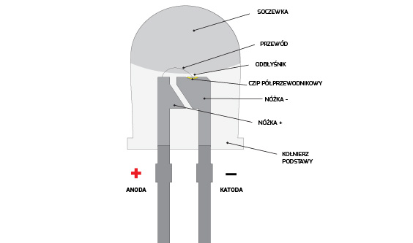

Slide 8
Rodzaje diod półprzewodnikowych

Slide 9
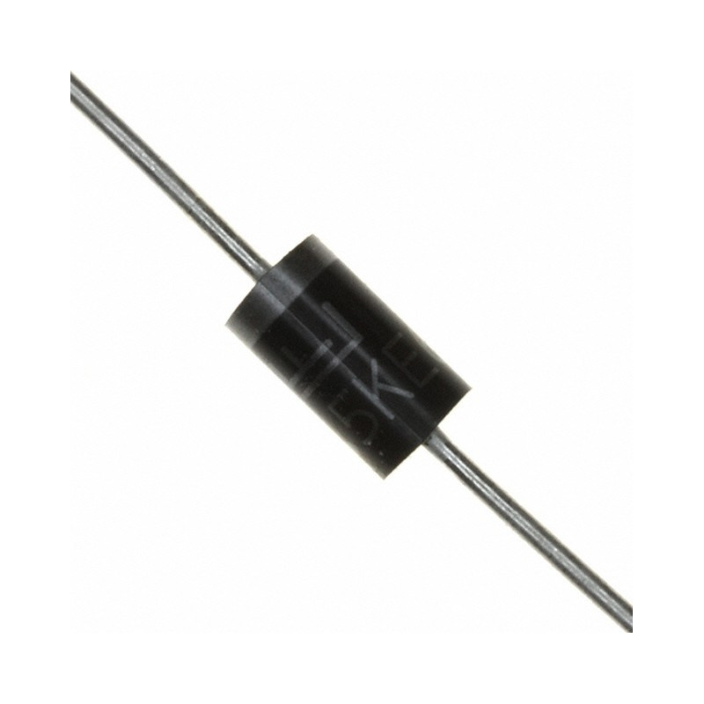
Diody prostownicze
Diody prostownicze są używane do konwersji prądu zmiennego na prąd stały, co czyni je kluczowymi w zasilaczach. Charakteryzują się wysoką wydajnością w kierunku przewodzenia oraz dużą odpornością na odwrotne napięcia.

Slide 10
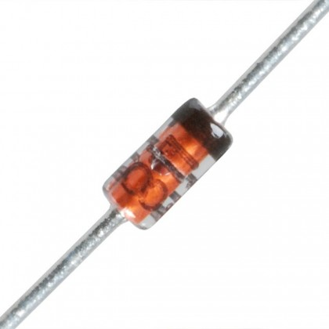

Diody Zenera
Diody Zenera są projektowane do pracy w kierunku odwrotnym w określonym zakresie napięcia, co pozwala na stabilizację napięcia w obwodach. Używane są w aplikacjach, gdzie wymagana jest kontrola napięcia, np. w stabilizatorach napięcia.

Slide 11
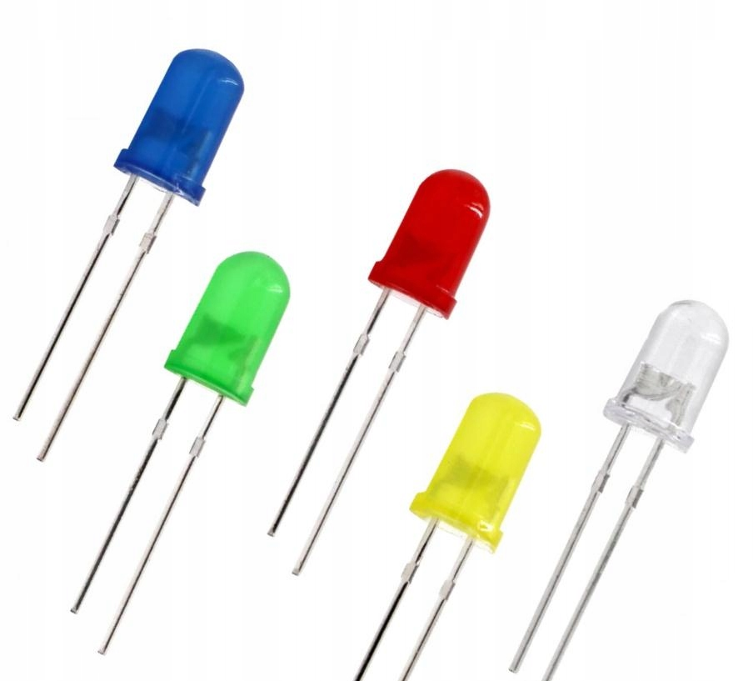
Diody LED (Light Emitting Diodes)
Diody LED emitują światło, gdy przepływa przez nie prąd, co czyni je popularnym wyborem w oświetleniu oraz jako wskaźniki wizualne. Są energooszczędne i dostępne w różnych kolorach w zależności od używanego materiału półprzewodnikowego.

Slide 12
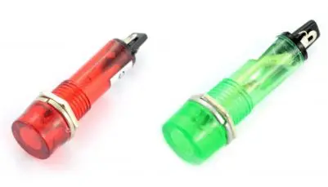
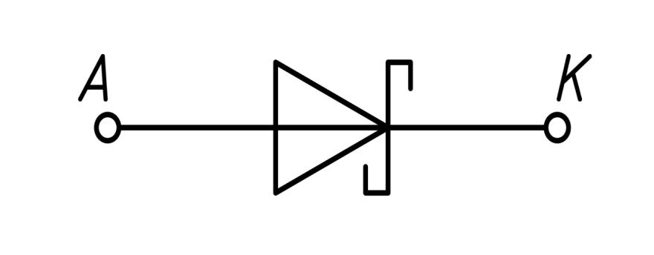
Diody Schottky’ego
Diody Schottky'ego charakteryzują się niskim spadkiem napięcia w kierunku przewodzenia, co pozwala na szybkie przełączanie i redukcję strat energii. Używane są w aplikacjach wysokiej częstotliwości oraz jako diody prostownicze w układach zasilających.

Slide 13
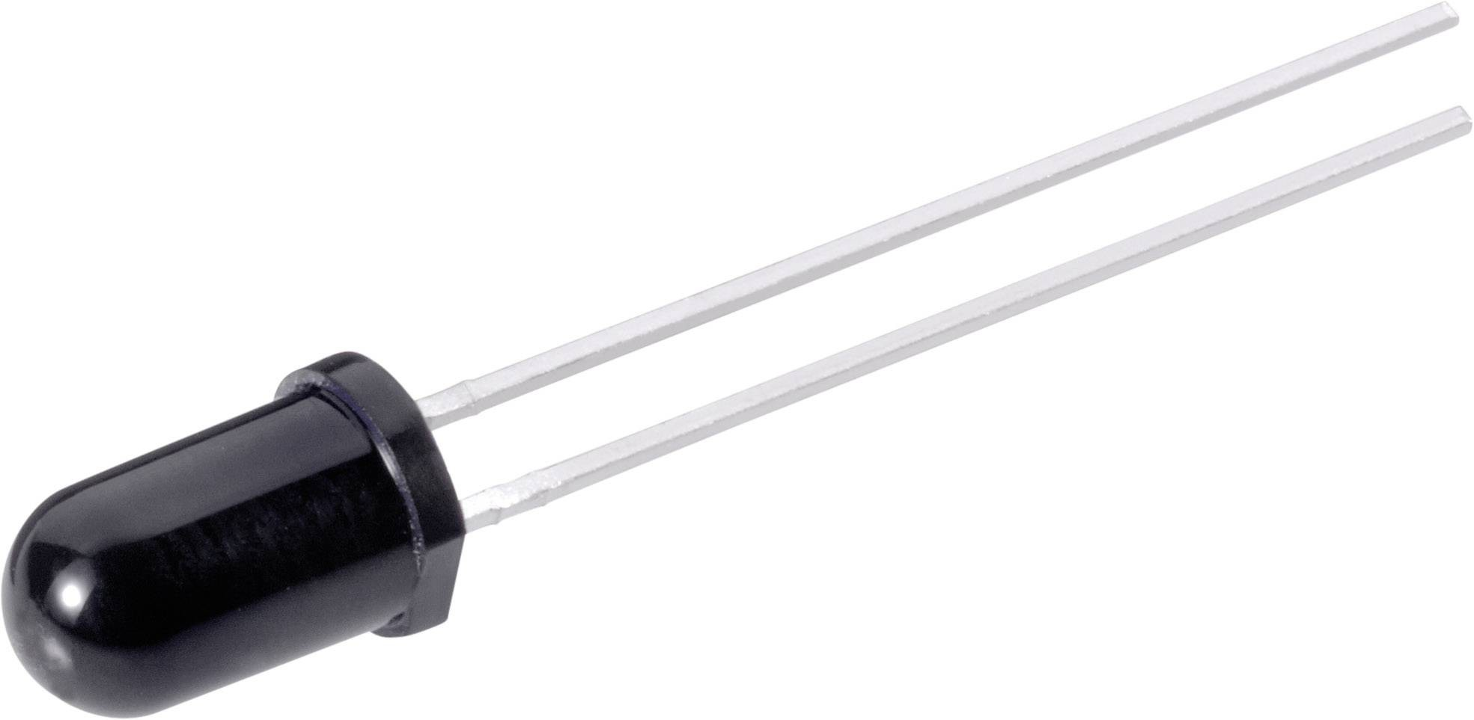
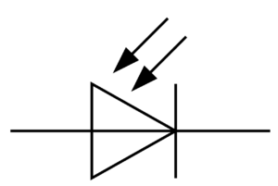
Diody fotonowe (fotodiody)
Diody fotonowe generują prąd elektryczny, gdy są naświetlane światłem, co czyni je idealnymi do wykrywania promieniowania świetlnego. Stosowane są w różnych aplikacjach, od czujników światła w automatyce po systemy komunikacji optycznej.

Slide 14
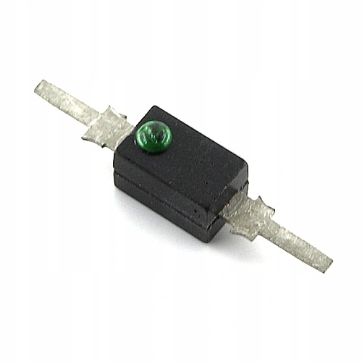

Diody Varicap (diody pojemnościowe)
Diody Varicap zmieniają swoją pojemność w zależności od przyłożonego napięcia, co czyni je przydatnymi w obwodach strojenia oraz modulacji. Stosowane są często w odbiornikach radiowych i telewizyjnych do tuningu częstotliwości.

Slide 15
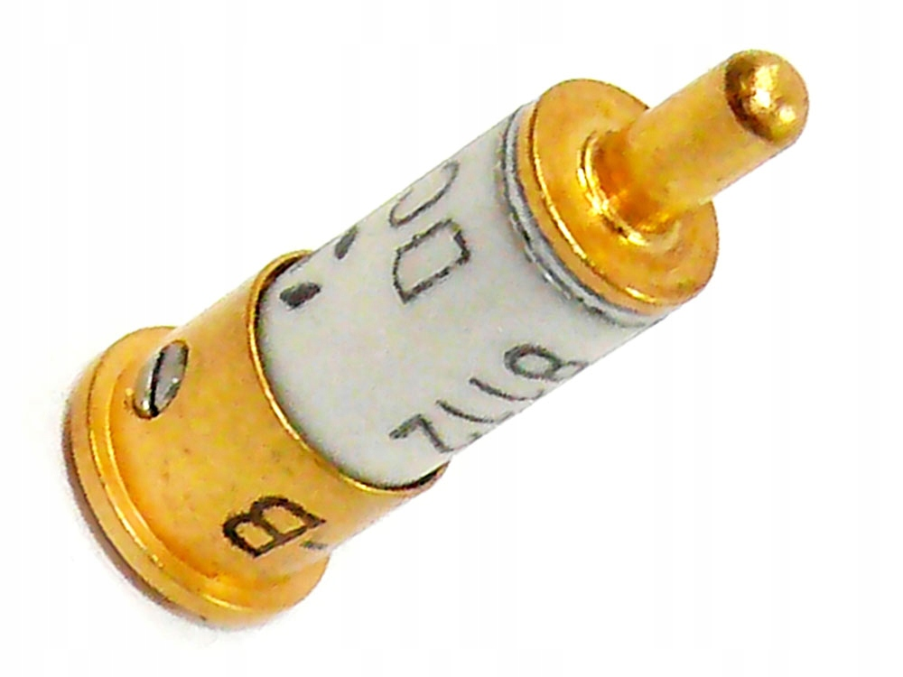

Diody mikrofalowe
Diody mikrofalowe to diody przeznaczone do prostowania, generacji i wzmacniania przebiegów elektrycznych w zakresie częstotliwości mikrofalowych. Należą do nich diody tunelowe, diody Gunna, diody ładunkowe i inne.

Slide 16
Zastosowanie i wykorzystanie diod

Slide 17
Zastosowanie i wykorzystanie diod
Diody półprzewodnikowe to elementy elektroniczne, które pozwalają na przepływ prądu w jednym kierunku i blokują go w przeciwnym, co czynią je niezwykle przydatnymi w prostowaniu i stabilizowaniu napięcia. Występują w różnych typach i mają szerokie zastosowanie w urządzeniach elektronicznych oraz systemach oświetleniowych.

Slide 18
KONIEC PREZENTACJI
Dziękuje za uwagę

